Slide 2
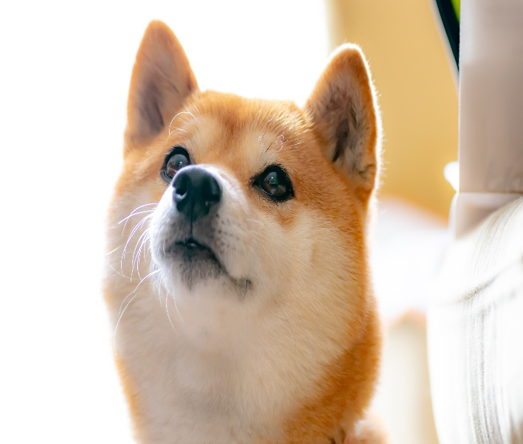
Yêu cầu: Nói về một ước mơ của em
Ước mơ của em dành cho ai?
Bản thân em – Gia đình, bạn bè – Vật nuôi trong nhà
Bản thân em
Gia đình, bạn bè
Vật nuôi

Slide 3
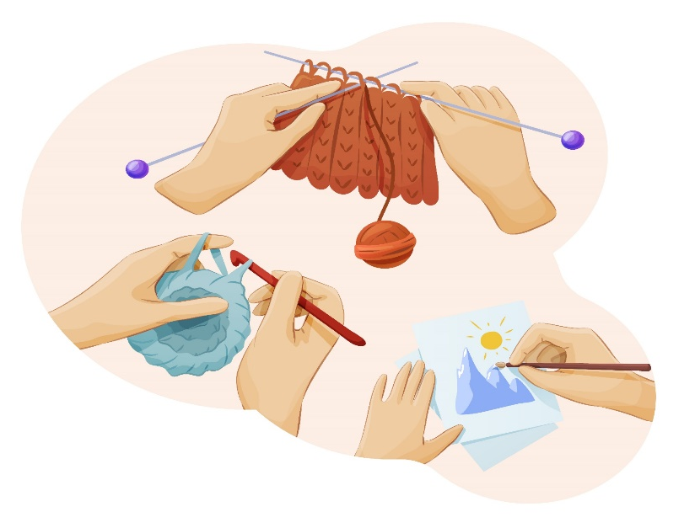
Yêu cầu: Nói về ước mơ của em
Chia sẻ với bạn về ước mơ của em

Slide 4
Hai bạn cùng bàn hãy nói cho nhau nghe về
ước mơ của em nhé!
Măng Non

Slide 5
Nói về ước mơ của em:
- Giới thiệu được ước mơ của em
- Em cần làm gì để thực hiện ước mơ?

Slide 6
1. Nói về ước mơ của em với người thân
2. Tìm đọc bài thơ, bài văn nói về ước mơ của em
G: Ngày mai lên sao kim – Phùng Ngọc Hùng
Tuổi ngựa – Xuân Quỳnh

Slide 7
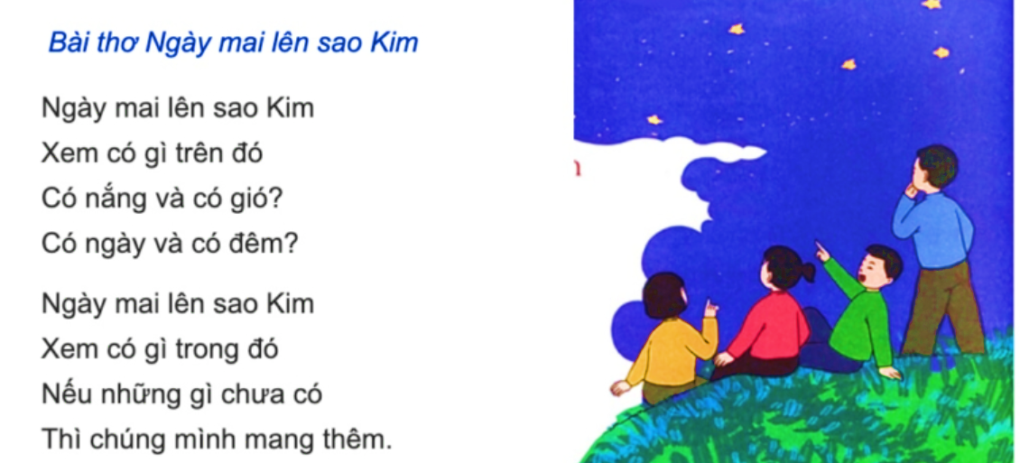
Yêu cầu: Nói về ước mơ của em
Phùng Ngọc Hùng

